Slide 1
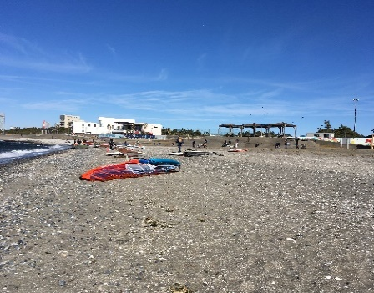
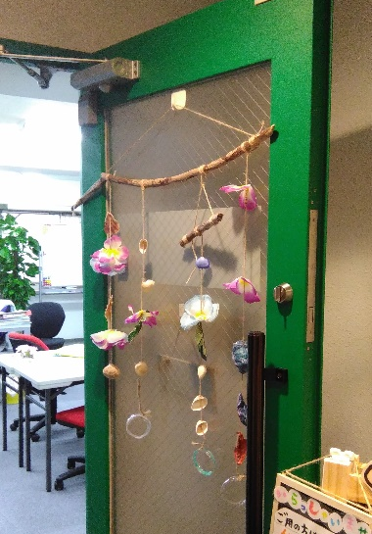
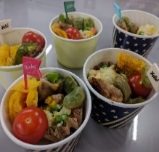
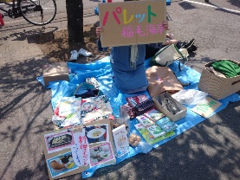
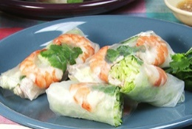
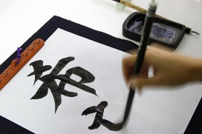
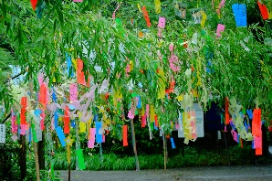
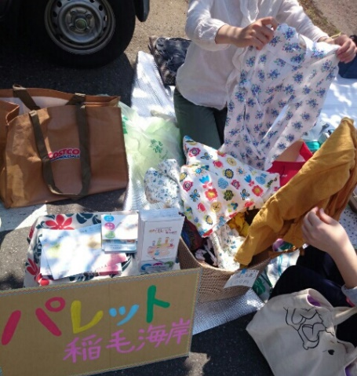
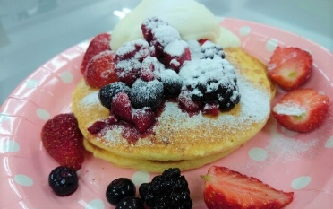
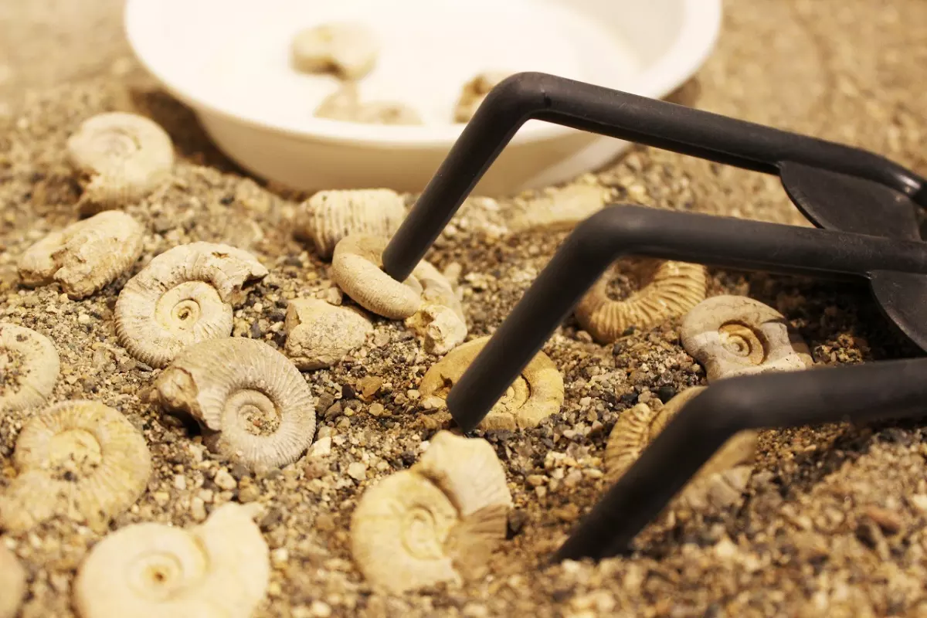
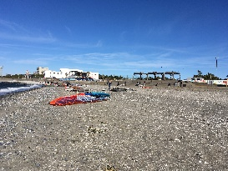
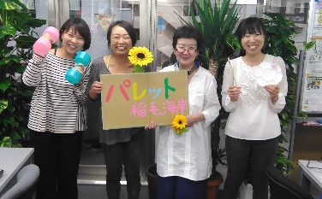
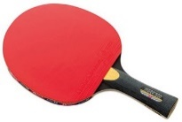
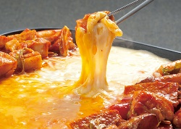
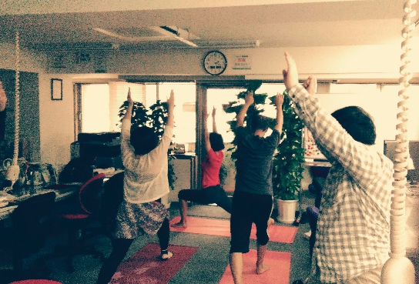
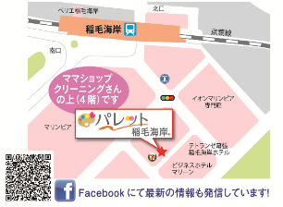
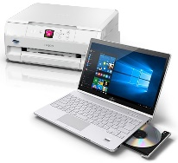
障害をお持ちの方でお仕事をお探しの方
イベント情報
6月・7月
START
参加無料！どなたさまでも参加できます！
18歳以上
65歳未満である
すみません
ご利用
できません
6/5（火) 11：00~
料理・生春巻づくり
7/1（日) 9：00~
フリマinポートタワー
NO
YES
お仕事
お疲れ様です！
もしお仕事や対人関係のことで悩みや不安があれば
ご相談ください
障害をお持ちの方・ご家族・支援者のみなさん
現在就労
していません
6/7（木）13：00～
書道
7/7 (土) 13：00~
七夕まつり
働くことに不安がある…
そんなあなたをサポートします
NO
YES
・自立支援医療
受給者証
または、
・障害者手帳がある
なにかお手伝い
できることがあるかもしれません。
一度話をお聞かせください
NO
6/16 (土) 13：00～
発掘
7/11 (水) 10：00～
Beach Coming 貝殻・ゴミ拾い
YES
パレット稲毛海岸に来て生活リズムを整えたり、
スキルアップをしたりして、
お仕事を始める準備をしませんか？
6/22 (金) 13：00～
卓球
7/14 (土) 10：00～
チーズタッカルビ
就労移行支援事業所
まずはお気軽にお電話もしくは
メールにてお問合せください
パレット稲毛海岸
☎043-305-5053（受付時間9～18時）
6/27（水）13：00～
パソコン講座
体調管理シート作り
✉inagekaigan@palette-chiba.jeez.jp
7/23 (月) 13：00～
スムージーづくり
千葉市指定事業所番号1210103766
就労移行支援事業所
パレット稲毛海岸
〒261-0004
千葉市美浜区高洲3-14-5細川ビル4階
http://www.palette-chiba.jp/

